Slide 1

초등 미술
18차시
더하기 빼기!
우리 동네에 무엇을 더하고 빼면 좋을지 함께 생각해볼까요?

Slide 2
헬로, 안양 위드 러브
작품 감상
여러분, 오늘은 ‘헬로, 안양 위드 러브’ 작품을
직접 찾아가 촬영한 영상을 함께 감상하면서
수업을 시작해보겠습니다.

Slide 3
헬로, 안양 위드 러브
작품 감상 후
작품을 잘 감상했나요?
여러분이 살고 있는 동네에는 어떤 예술 작품이 설치되어 있나요?
기억나는 작품이 있다면 친구들 앞에서 발표해 봅시다!

Slide 4
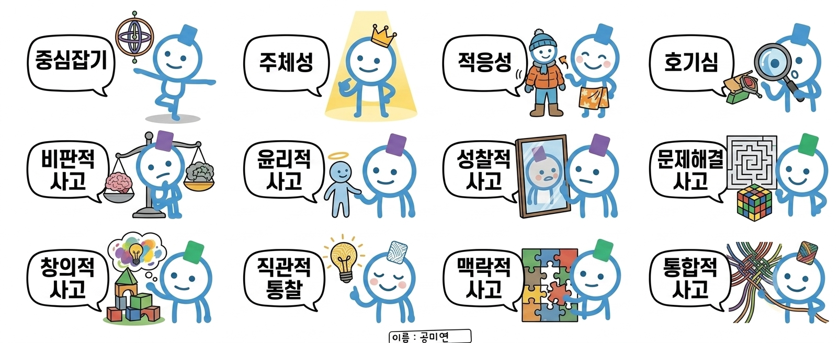
헬로, 안양 위드 러브
작품 감상 후
여러분이 발표한 것처럼 큰 건물 앞이나 공원, 광장 등 거리에서
예술 작품을 볼 수 있기도 해요.
왜 예술 작품을 이런 공공장소에 설치할까요?
(2) 공공미술 작품은 우리에게 어떤 도움을 줄까요?
(3) 여러분이 예술가라면 우리 동네를 위해 어떤 작품을 만들고 싶나요?

Slide 5
학습목표
공공미술 작가가 되어 우리 동네에 필요한 공공미술 작품을 스케치하고 작품 제목과 제작 의도를 설명할 수 있다.

Slide 6

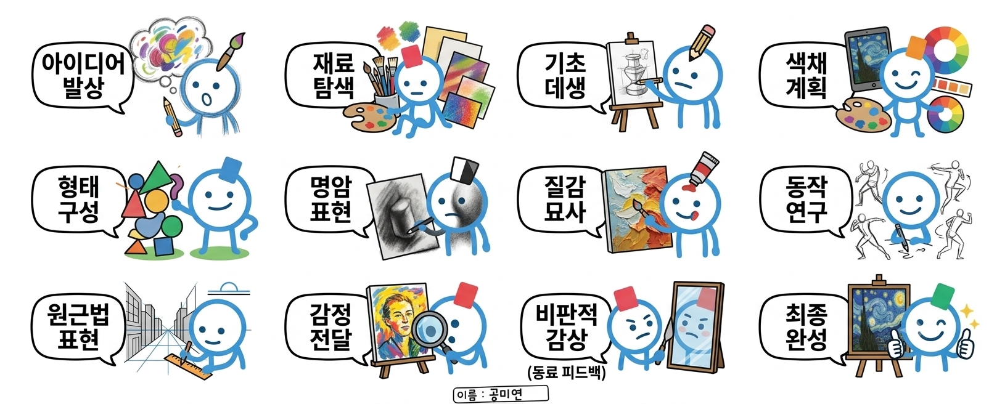
활동 1. 우리 동네에서 ‘더하고 싶은 것과 빼고 싶은 것’
빼기: 우리 동네(지역)에서 불편함을 끼치거나 불필요하다고 생각하는 예술작품 또는 공공 시설물(벤치, 가로등, 자전거 거치대, 쓰레기통, 안내판 등)이 있는지 탐색해 보세요.
(2) 더하기: 우리 동네(지역)에 유용한 공공 시설물이나 멋진 예술 작품이 설치되면 좋을 것 같은 장소를 탐색해 보세요.
[활동 방법] 머릿속으로 거리를 떠올려 보거나 지도에서 거리뷰를 찾아본다. 생각한 내용을 간단히 메모한다.
탐색하기

Slide 7
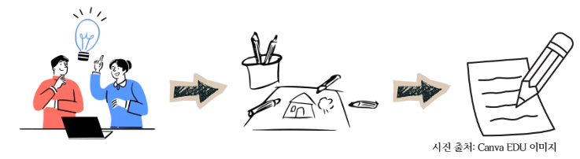
활동 2. 공공미술 작가가 되어 작품 스케치하기
구상하기
지금부터 여러분이 공공미술 작가라고 상상해 보세요.
내가 사는 동네에 필요한 독창적이고 멋진 공공미술 작품을 떠올리고 스케치합니다.
그림 옆에 작품 제목을 적고 작품 제작 의도를 구체적으로 쓰세요.
＊스케치에 자신이 없거나 어려움을 느낀다면, 글을 자세히 쓰면 됩니다.

Slide 8
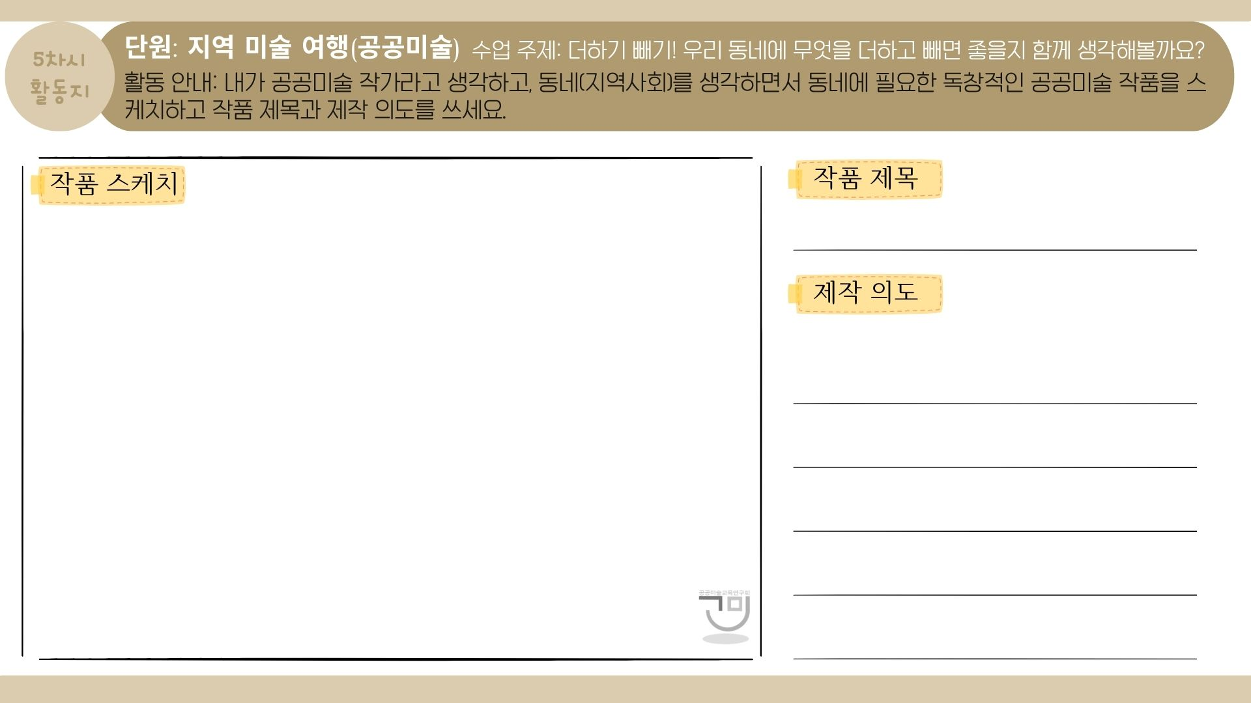
활동 2. 공공미술 작가가 되어 작품 스케치하기
초안 만들기

Slide 9
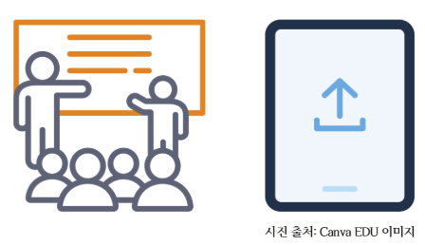
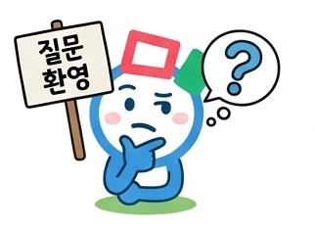
평가. 공공미술 작품 스케치와 제작 의도 공유하기
작품 공유
공공미술 작품의 스케치와 작품 제목, 제작 의도를 친구들 앞에서 발표해 보세요.
(2) 수업 게시판에 업로드 해서 서로의 작품을 살펴보세요.

Slide 10
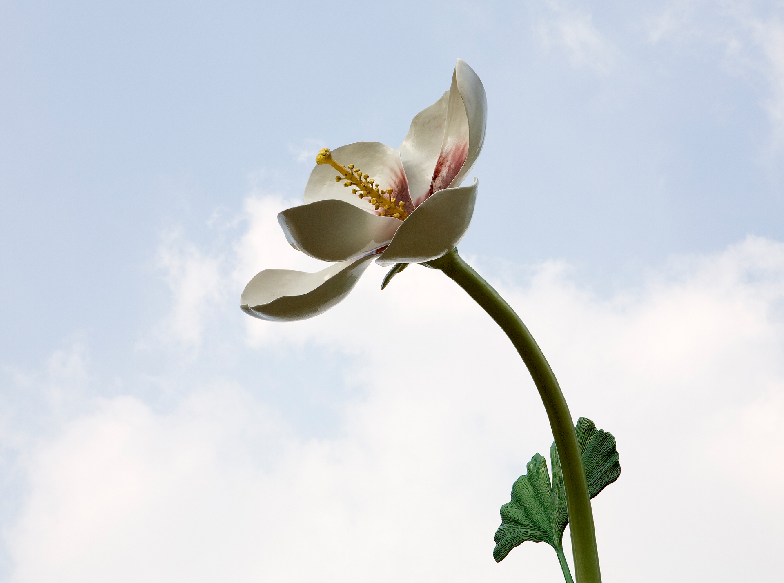
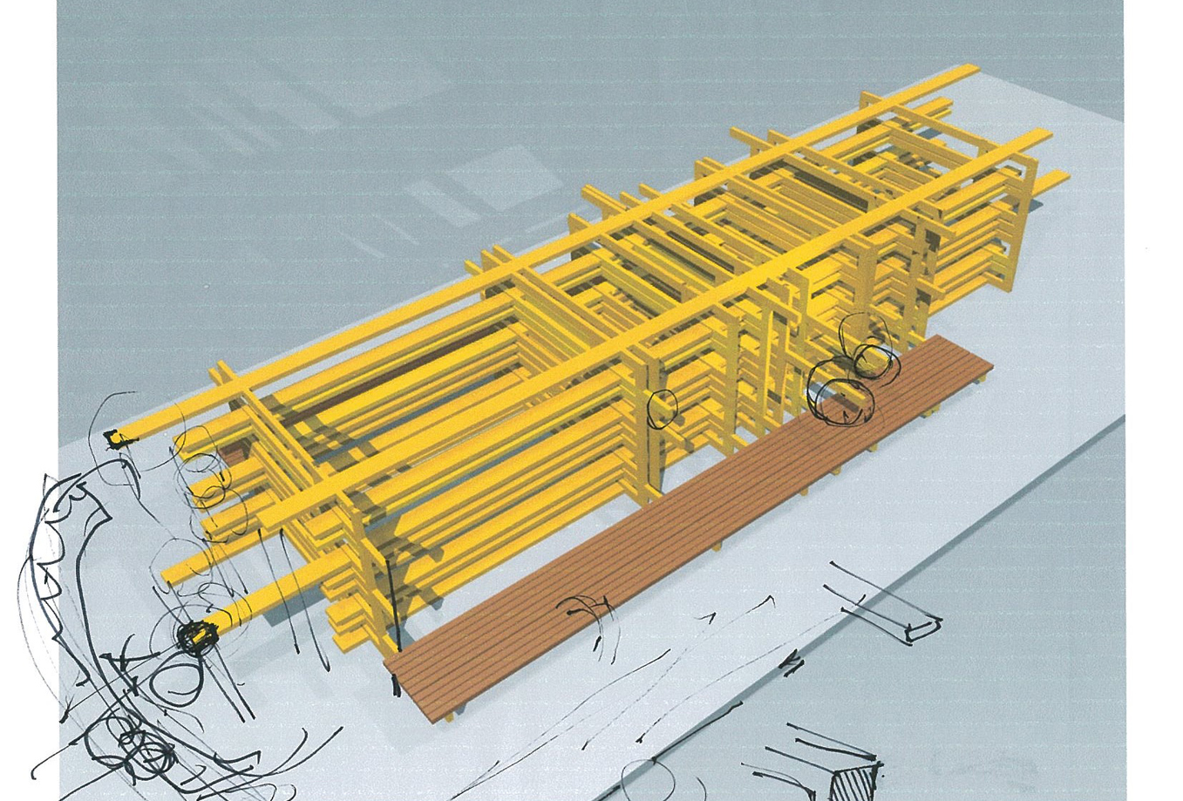

다음 수업 안내
차시 예고
다음 시간에는 <지역 미술 여행: 공공미술> 단원의 다섯 번째 시간으로
‘공공미술과 만나요! 우리 동네에서 공공미술 작품을 찾아볼까요?’라는
주제로 수업을 진행합니다.
편안한 마음으로, 열린 자세로 수업에 참여해 주세요.
다음 시간에 만나요!
이미지 출처: APAP 홈페이지, 안양문화예술재단 제공

Slide 12
형성평가
오늘 배운 내용을 퀴즈로 복습해볼까요?
모두 3문제 준비되어 있습니다.
재미있게 참여해주세요!

Slide 13
문제 1
쿠사마 야요이 작가는 어느 나라 사람인가요?
한국
독일
일본
태국

Slide 14
정답
③ 일본

Slide 15
문제 2
쿠사마 야요이 작가의 작품에서 많이 보이는 무늬는 무엇인가요?
별 ★
동그라미 ●
세모 ▲
다이아몬드 ♦

Slide 16
정답
② 동그라미 ●(물방울 무늬)

Slide 17

문제 3
다음 중 공공 시설물이 아닌 것은 무엇인가요?
① 자전거 거치대 ② 가로등 ③ 벤치 ④ 책가방

Slide 18
정답
④ 책가방

